Slide 1

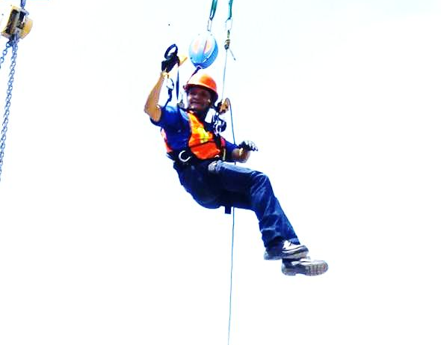
NOM-009-STPS-2011
CONDICIONES DE SEGURIDAD PARA REALIZAR TRABAJOS EN ALTURAS.
Teléfonos de oficina: 01 (55) 58976563 ó 58970953
E-Mail: contacto@capacitacionempresarialice.com.mx
www.capacitacionempresarialice.com.mx
DIRECTOR GENERAL: ING. JESUS HERNANDEZ FLORES

Slide 2

Objetivo
ESTABLECER LOS REQUERIMIENTOS MÍNIMOS DE SEGURIDAD
PARA LA PREVENCIÓN DE RIESGOS LABORALES
POR LA REALIZACIÓN DE TRABAJOS EN ALTURA.

Slide 3

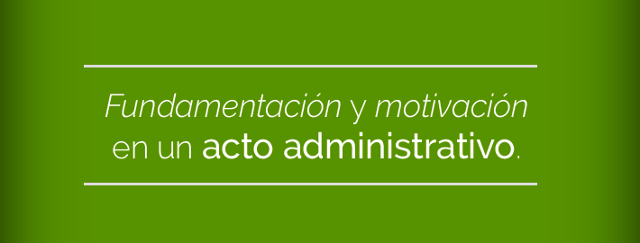
TEMAS PREVIOS A DESARROLLAR.
CONOCIMIENTOS
LA PRESENTE NORMA RIGE EN TODO EL TERRITORIO NACIONAL Y APLICA EN AQUELLOS LUGARES DONDE SE REALICEN TRABAJOS EN ALTURA.

Slide 4
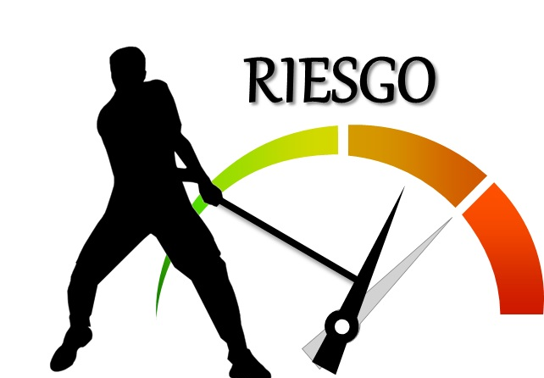
TEMAS PREVIOS A DESARROLLAR.
CONOCIMIENTOS BÁSICOS DE:
PELIGRO:
SITUACION ó CARACTERIZTICA INTRINSECA DE ALGO CAPAZ DE OCASIONAR DAÑOS
RIESGO:
PROBABILIDAD DE QUE UN PELIGRO SE MATERIALICE EN DETERMINADAS CONDICIONES Y GENERE DAÑOS A LA SALUD, INSTALACIONES Y MEDIO AMBIENTE.

Slide 5
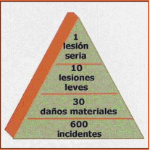
* PIRÁMIDE DE BIRD

Slide 6
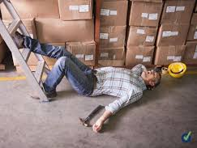
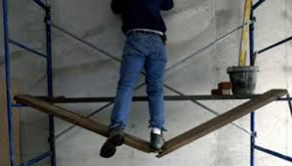

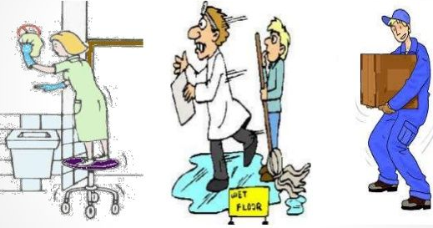
LOS ACCIDENTES
a. Causas técnicas:
b. Causas humanas:
c. Causas técnicas y humanas:

Slide 7
TRABAJO EN ALTURAS
Las actividades de mantenimiento, instalación, demolición, operación, reparación, limpieza, entre otras, que se realizan a alturas mayores de 1.80 m sobre el nivel de referencia. Incluye también el riesgo de caída en aberturas en las superficies de trabajo, tales como perforaciones, pozos, cubos y túneles verticales.

Slide 8
Obligaciones Patrón
AUTORIDAD
LABORAL
Obligaciones Trabajadores

Slide 9
OBLIGACIONES DEL PATRÓN
CONTAR CON UN ANÁLISIS DE LAS CONDICIONES PREVALECIENTES EN LAS ÁREAS EN LAS QUE SE LLEVARÁN A CABO LOS TRABAJOS EN ALTURA
EN FORMA PREVIA A SU REALIZACIÓN.
A FIN DE IDENTIFICAR LOS FACTORES DE RIESGO EXISTENTES.
- TRABAJO A REALIZAR.
- ALTURA.
- PERFIL DE LOS TRABAJADORES
- INVENTARIO DE AMENAZAS.
- MEDIDAS DE SEGURIDAD.
- DEBILIDADES QUE EN COMBINACIÓN CON LAS AMENAZAS, NOS INDICAN UN RIESGO ALTO O MEDIO

Slide 11
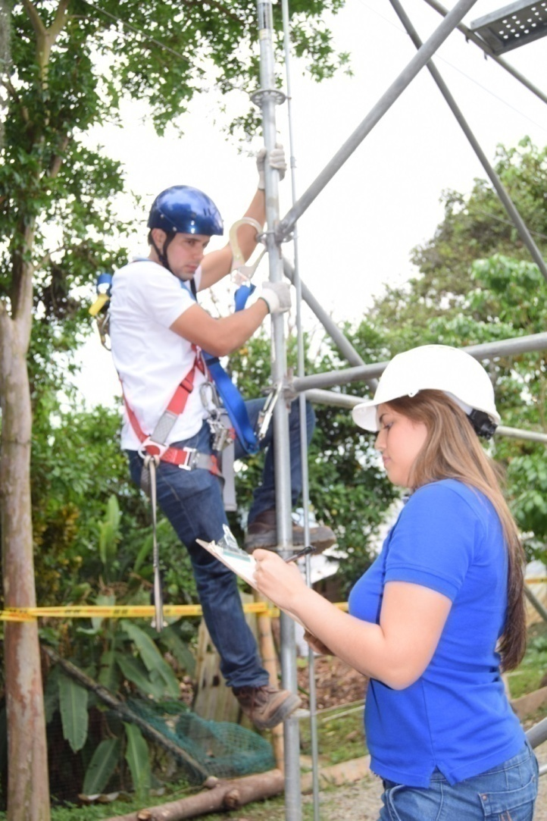
OBLIGACIONES DEL PATRÓN
SUPERVISAR QUE SE CUMPLA CON LAS MEDIDAS DE SEGURIDAD.

Slide 12
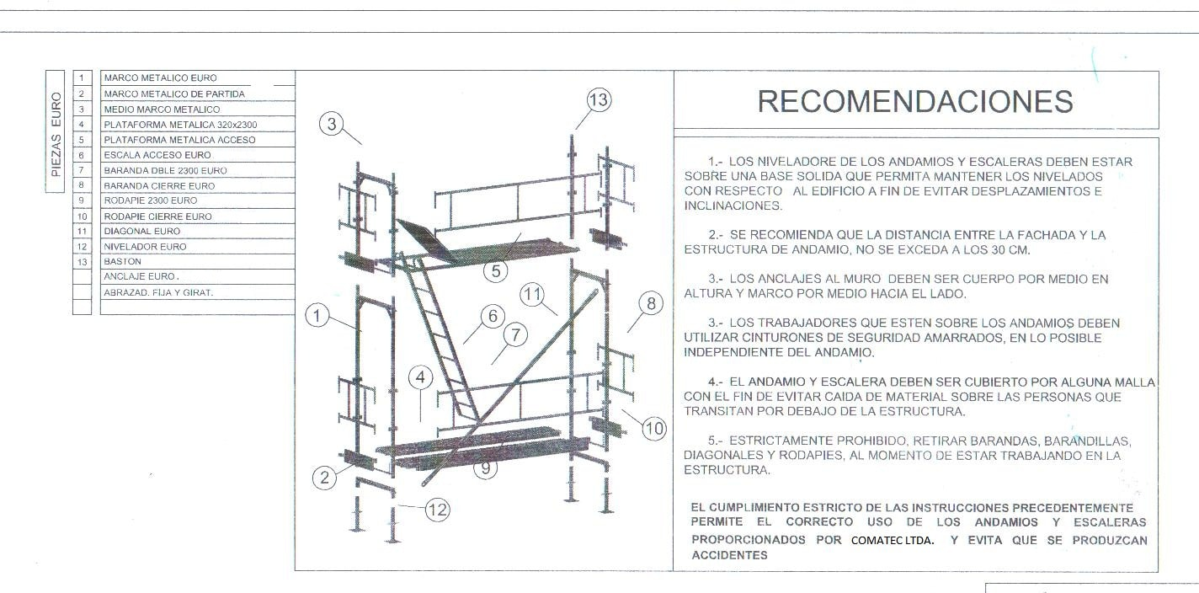
OBLIGACIONES DEL PATRÓN
DISPONER DE LOS INSTRUCTIVOS, MANUALES O PROCEDIMIENTOS PARA LA INSTALACIÓN, OPERACIÓN Y MANTENIMIENTO DE LOS SISTEMAS O EQUIPOS UTILIZADOS EN LOS TRABAJOS EN ALTURA, REDACTADOS EN IDIOMA ESPAÑOL.
DICHOS INSTRUCTIVOS, MANUALES O PROCEDIMIENTOS, DEBERÁN ESTAR ELABORADOS CON BASE EN LAS INSTRUCCIONES DEL FABRICANTE.

Slide 13
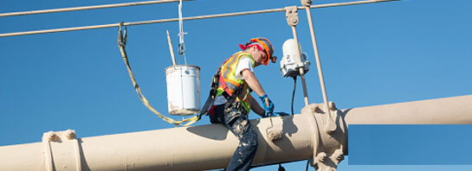
OBLIGACIONES DEL PATRÓN
CUMPLIR CON LAS MEDIDAS GENERALES DE SEGURIDAD Y CONDICIONES DE SEGURIDAD.

Slide 14
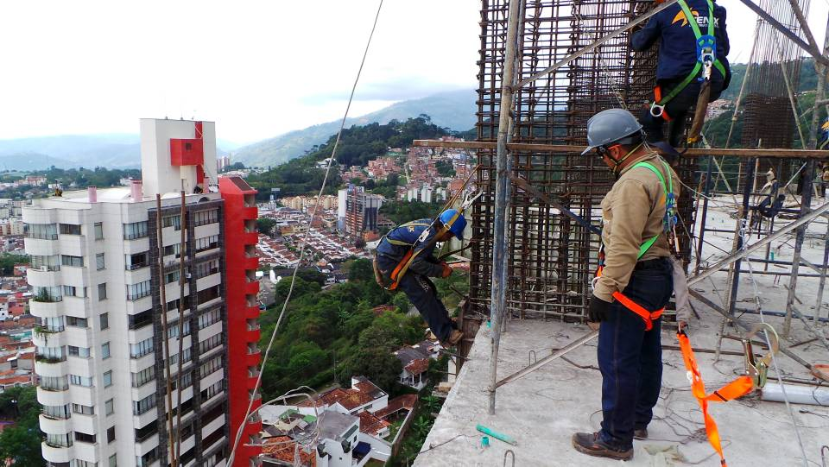
OBLIGACIONES DEL PATRÓN
EVITAR O INTERRUMPIR LAS ACTIVIDADES EN ALTURA CUANDO SE DETECTEN CONDICIONES INSEGURAS.

Slide 15
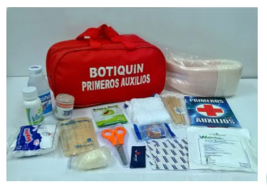
OBLIGACIONES DEL PATRÓN
CONTAR CON UN BOTIQUÍN DE PRIMEROS AUXILIOS.

Slide 16

OBLIGACIONES DEL PATRÓN
SUPERVISAR QUE LOS CONTRATISTAS CUMPLAN CON LO ESTABLECIDO EN ESTA NORMA, CUANDO EL PATRÓN CONVENGA LOS SERVICIOS DE TERCEROS PARA REALIZAR TRABAJOS EN ALTURA.

Slide 17
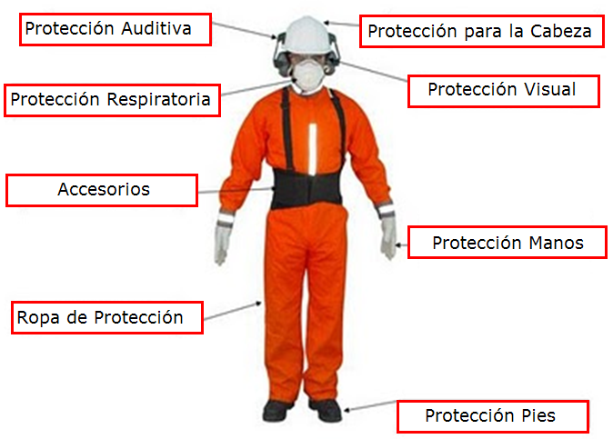
OBLIGACIONES DEL PATRÓN
Proporcionar el equipo de protección personal requerido, de conformidad con lo establecido la NOM-017-STPS-2001, relativo al análisis de riesgos para determinar el equipo de protección personal.

Slide 18
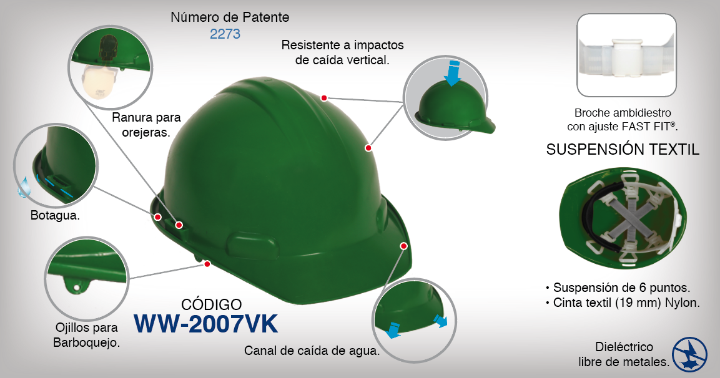
NOM-115-STPS-2009
SEGURIDAD-EQUIPO DE PROTECCIÓN PERSONAL-CASCOS DE PROTECCIÓN-CLASIFICACIÓN, ESPECIFICACIONES Y MÉTODOS DE PRUEBA

Slide 19
NOM-115-STPS-2009 (ANSI Z89.1-2003)
SEGURIDAD-EQUIPO DE PROTECCIÓN PERSONAL-CASCOS DE PROTECCIÓN-CLASIFICACIÓN, ESPECIFICACIONES Y MÉTODOS DE PRUEBA
5.1 Clase G (General):
Deberán reducir la fuerza de impacto de objetos en caída y el peligro de contacto con conductores energizados a baja tensión eléctrica de hasta 2 200 V (fase a tierra).
5.2 Clase E (Dieléctrico):
Deberán reducir la fuerza de impacto de objetos en caída y el peligro de contacto con conductores energizados a alta tensión eléctrica de hasta 20 000 V (fase a tierra).
6.4.2.2 Requerimiento para cascos Clase E:
Deberán soportar una tensión eléctrica eficaz de 20 000 V c.a. a 60 Hz durante tres minutos, permitiendo una corriente de fuga máxima de 9.0 mA.

Slide 20
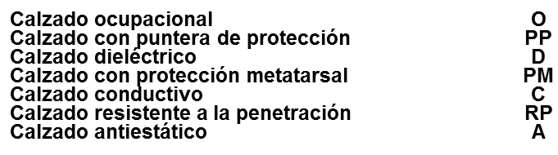
NOM-113-STPS-2009
SEGURIDAD-EQUIPO DE PROTECCIÓN PERSONAL-CALZADO DE PROTECCIÓN-CLASIFICACIÓN, ESPECIFICACIONES Y MÉTODOS DE PRUEBA

Slide 21
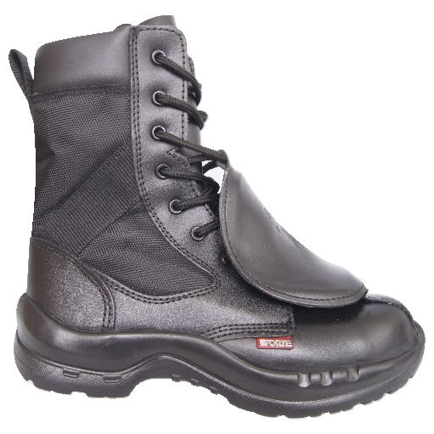
NOM-113-STPS-2009
Por ejemplo, un calzado con puntera, con protección metatarsal y dieléctrico, deberá marcarse mediante las letras derivadas de la denominación principal del calzado:
PP + PM + D
En caso de optar por utilizar el término completo correspondiente a la denominación principal del calzado, el marcado quedará de la siguiente manera:
PUNTERA DE PROTECCIÓN + PROTECCIÓN METATARSAL + DIELÉCTRICO

Slide 22
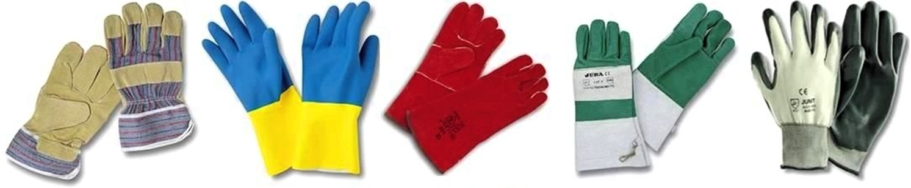
PROTECCIÓN DE LAS MANOS
Es obligatorio el empleo de guantes de protección apropiados para todos los trabajos que presenten un riesgo de lesiones a las manos.
CLASIFICACIÓN:
Guantes de carnaza, cuando se manejen bajos voltajes, objetos cortantes, filosos, abrasivos, con astillas o rebabas
. Guantes de Hule, Se utilizan cuando se manejan sustancia químicas, y hay la posibilidad de irritación, quemaduras o absorción de químicos a través de las manos.
Guantes térmicos, se utilizarán cuando exista la posibilidad de daño por el manejo de objetos calientes o muy fríos.
Guantes dieléctricos, se usan cuando exista la posibilidad de contacto eléctrico manual (revisarlos antes de usarlos, que no tengan roturas ó daño visible, y verifique el voltaje al que están calificados).

Slide 23
PROTECCIÓN DE MANOS
Fabricados en goma o Látex
Elevada resistencia mecánica
Cumplen con las normas ASTM D-120 (Asociación Americana de Ensayo de Materiales)
Clasificados por clase:
00 (500 volt); 0 (1,000 volt); 1 (7,500 volt), 2 (17,000 volt); 3(26,500 volt) y 4 (36,000 volt), tensión máxima de uso.
estos guantes pueden estar compuestos por dos elementos:
El primer elemento es externo elaborado en cuero con palma reforzada y corto.
El segundo elemento es el interno elaborado en polímero resistente a diferencias de potencial de baja y media tensión.
Podemos encontrarlos en uno o dos colores , que permite la fácil detección de problemas en su superficie

Slide 24


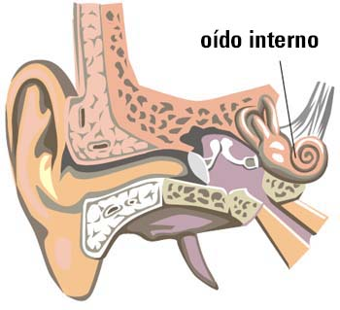
PROTECCIÓN AUDITIVA
SONIDO:
Es toda aquella vibración acústica que se transmite a través de un medio elástico (aire) por medio de un movimiento ondulatorio y que es capaz de producir una sensación audible
RUIDO:
Es todo aquel sonido indeseado y desagradable
Sonido inarticulado y confuso más o menos fuerte
Todo sonido que interfiera o impida alguna actividad humana

Slide 25
PROTECCIÓN AUDITIVA
El dB es la unidad física de medida del nivel de presión acústica.
El oído humano no tiene la misma sensibilidad para todas las frecuencias recibidas, siendo capaz de amortiguar o filtrar unas más que otras
A esta amortiguación sonora se la conoce con el nombre de atenuación. La atenuación es mas efectiva en los tonos graves que en los agudos (es decir, el oído a esos tonos escucha menos de lo que en realidad hay)
A los decibelios “filtrados” se los conoce como dB(A), y son los que se tienen en cuenta desde el punto de vista de la legalidad
NER: Nivel de Exposición a Ruido | TMPE: Tiempo Máximo Permisible de Exposición
90 dB(A) | 8 HORAS
93 dB(A) | 4 HORAS
96 dB(A) | 2 HORAS
99 dB(A) | 1 HORA
102 dB(A) | 30 MINUTOS
105 dB(A) | 15 MINUTOS
TABLA A.1 LIMITES MÁXIMOS PERMISIBLES DE EXPOSICIÓN en la:
NOM-011-STPS-2001, Condiciones de seguridad e higiene en los centros de trabajo donde se genere ruido.
El oído humano es capaz de detectar variaciones de presión acústica comprendidas entre los 0 y los 140 dB.
A niveles del orden de 150 – 160 dB (A) existe riesgo de estallido del tímpano

Slide 26
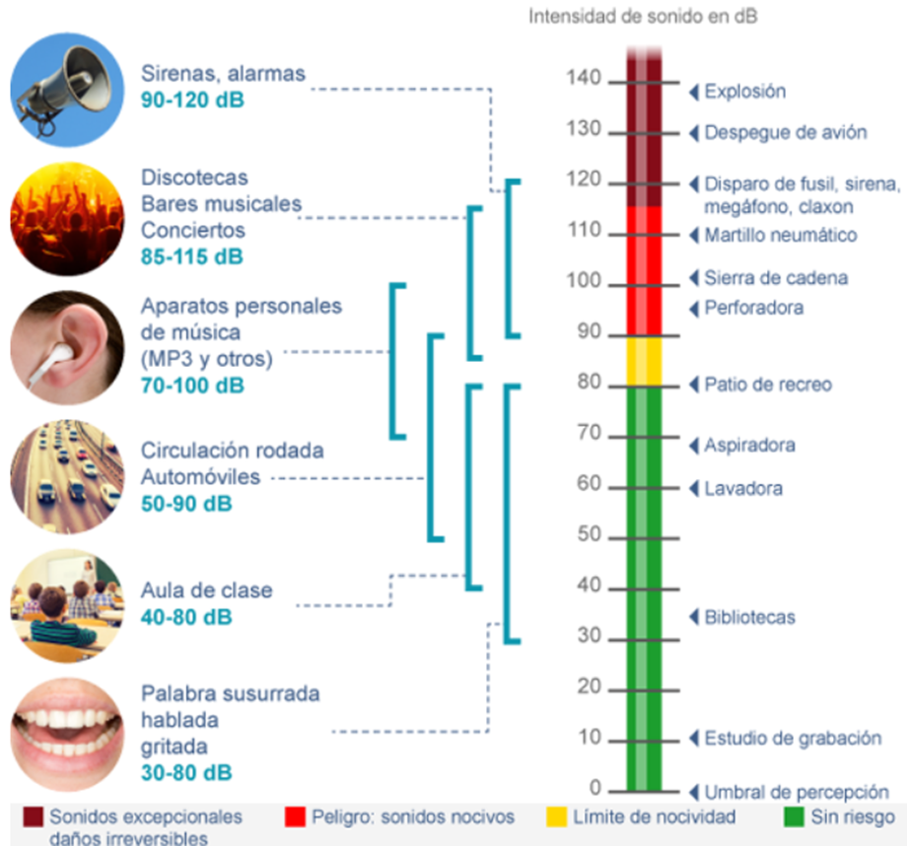

Slide 27
PROTECCIÓN AUDITIVA
Consecuencias :
- La Pérdida Auditiva Temporal:
• Tapón de cera • Infección del oído • Perforación del tímpano
-La Pérdida Permanente:
• Envejecimiento • Enfermedad • Hereditario • Drogas • Trauma acústico
Considerar estos Signos de alerta como graves para la salud:
• Zumbidos
• Dificultad en entender conversaciones
NOTA : Ante cualquier signo anormal, acudir al medico para la realización de un estudio de AUDIOMETRÍA.
La HIPOACUSIA es ..... IRREVERSIBLE

Slide 28
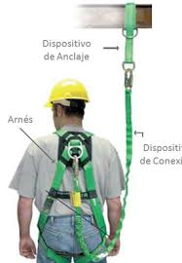
OBLIGACIONES DEL PATRÓN
Proporcionar a los trabajadores de sistemas personales para trabajos en altura de conformidad al riesgo de trabajo.
DEBERÁN ESTAR CONFORMADOS, SEGÚN APLIQUE AL SISTEMA EN USO, AL MENOS POR:
ARNÉS DE CUERPO COMPLETO;
B) LÍNEA DE VIDA;
C) CONECTORES;
D) DISPOSITIVOS ABSORBEDORES DE ENERGÍA, Y
E) PUNTOS O DISPOSITIVOS DE ANCLAJE.

Slide 29

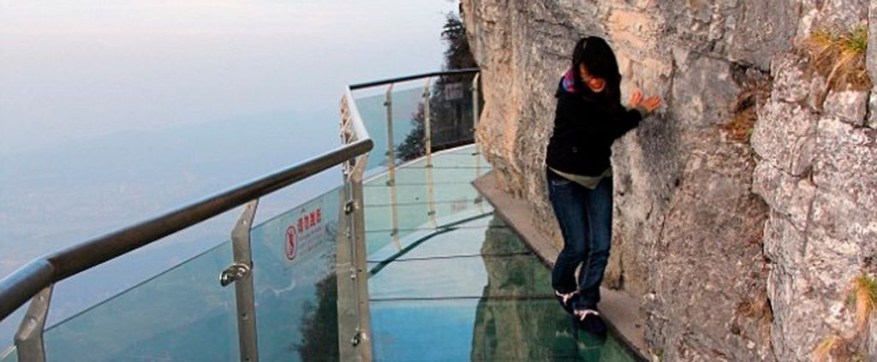
OBLIGACIONES DE LOS TRABAJADORES.
ACUDIR Y SOMETERSE A LOS EXÁMENES MÉDICOS QUE INDIQUE EL PATRÓN, E INFORMAR A ÉSTE SOBRE CUALQUIER AFECTACIÓN A LA SALUD O ACROFOBIA (MIEDO A LAS ALTURAS) QUE COMPROMETA SU SEGURIDAD O LA DE TERCEROS, DURANTE LA REALIZACIÓN DE LOS TRABAJOS EN ALTURA.

Slide 30
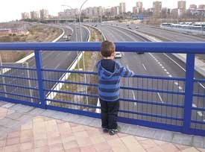
7. MEDIDAS GENERALES DE SEGURIDAD PARA REALIZAR TRABAJOS EN ALTURA
Colocar en bordes de azoteas, terrazas, …, protecciones laterales o Perimetrales para protección colectiva contra caídas de altura entre otros elementos de prevención, o bien proveer a los trabajadores de sistemas personales para trabajos en altura.

Slide 31
7. MEDIDAS GENERALES DE SEGURIDAD PARA REALIZAR TRABAJOS EN ALTURA
Efectuar trabajos en altura sólo con personal capacitado y autorizado por el patrón.

Slide 32
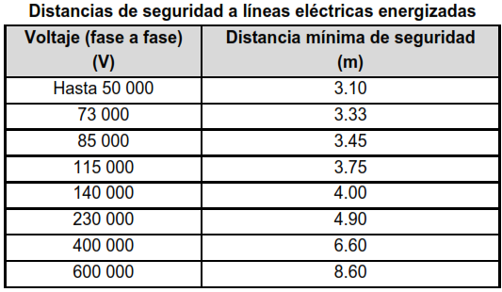
7. MEDIDAS GENERALES DE SEGURIDAD PARA REALIZAR TRABAJOS EN ALTURA
Cuando se trabaje en la proximidad de líneas energizadas y aun cuando se mantengan las
distancias de seguridad aplicar las medidas de seguridad siguientes:
Tomar precauciones para evitar el tener contacto accidental.
Colocar protecciones como cintas o mantas aislantes en las líneas eléctricas
Utilizar el EPP dielectrico

Slide 33
7. MEDIDAS GENERALES DE SEGURIDAD PARA REALIZAR TRABAJOS EN ALTURA
Proteger las cuerdas o cables cuando pasen por bordes o aristas filosas.
Delimitar la zona o área a nivel de piso en la que se realizará el trabajo en altura
Evitar o interrumpir las actividades en altura cuando se detecten condiciones climáticas que impliquen riesgos para los trabajadores
Someter el sistema o equipo utilizado a una revisión anual

Slide 34
7. MEDIDAS GENERALES DE SEGURIDAD PARA REALIZAR TRABAJOS EN ALTURA
Llevar el registro de las revisiones y mantenimiento realizados a los sistemas o equipos, en el que al menos se deberá consignar lo siguiente:
Los datos generales del sistema o equipo para su identificación de éste.
Fechas de las revisiones y acciones de mantenimiento
Observaciones
Las acciones preventivas y correctivas realizadas.
La identificación del trabajador o trabajadores responsables de la reparación, y
El señalamiento de los responsables de la liberación para su uso.

Slide 35
EQUIPO GENERAL SISTEMA DE DETENCIÓN CONTRA CAÍDAS

Slide 36
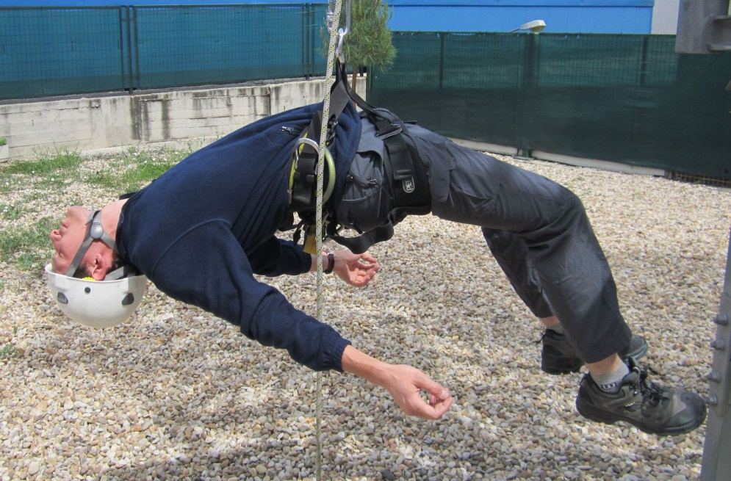
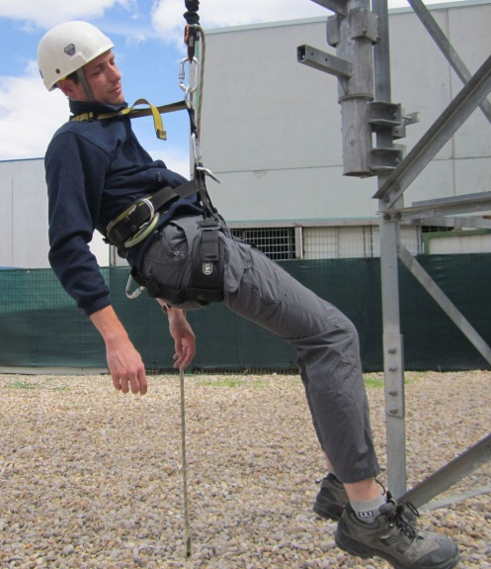
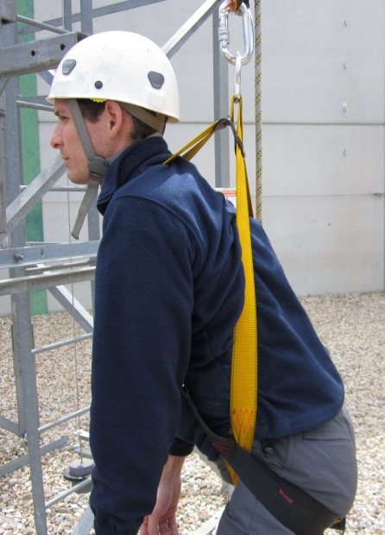
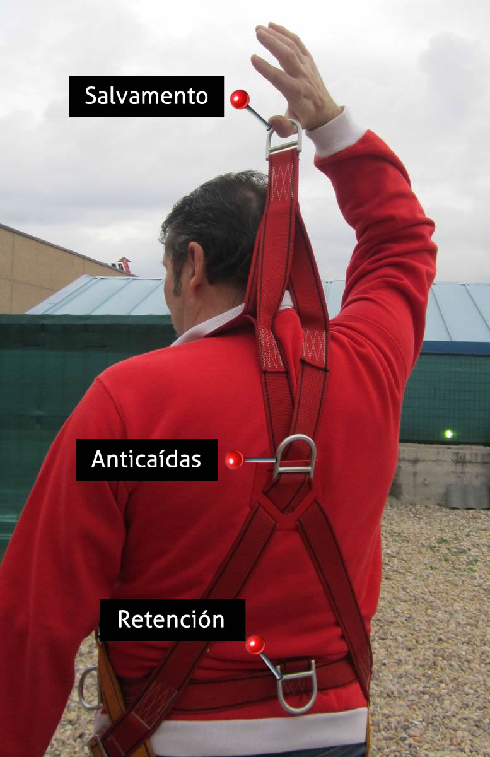
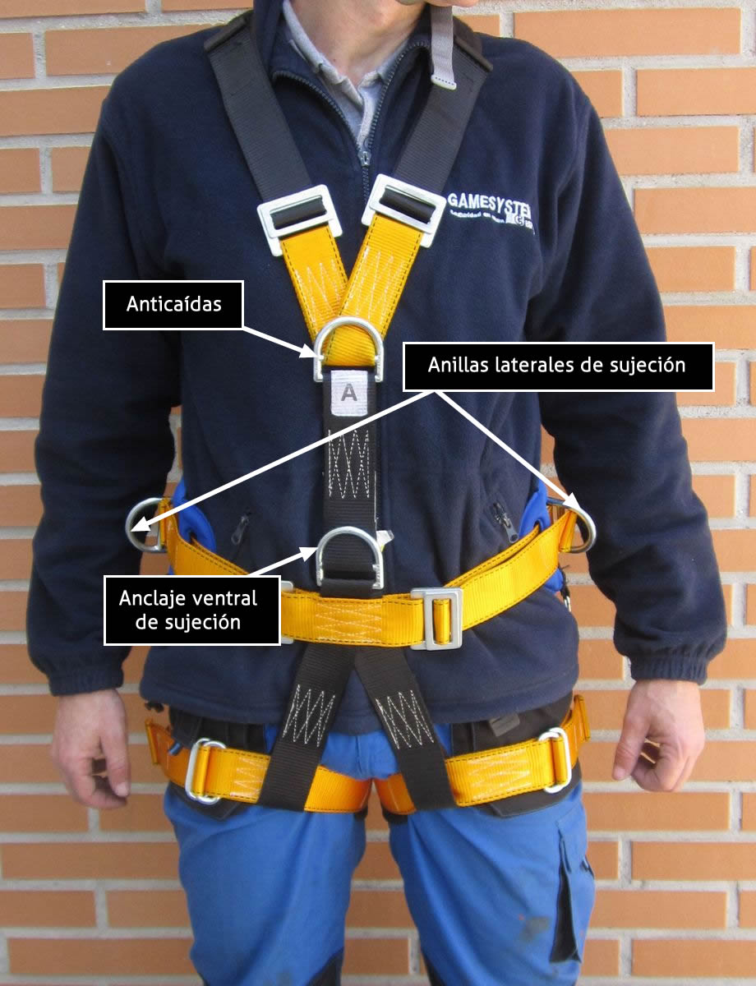

Slide 37
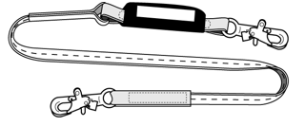
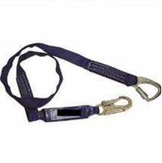
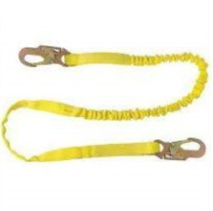
SISTEMA DE DETENCIÓN CONTRA CAÍDAS
lineas de seguridad (slingas)
Las líneas de seguridad conectan el arnés directamente a un anclaje, son hechas de cuerda o de correas sintéticas manufacturadas y diseñadas específicamente para soportar el peso del trabajador en una caída.
Deben tener argollas y estar equipadas con ganchos de seguridad (Conectores) para ser conectadas dentro de un sistema de anclaje.

Slide 38
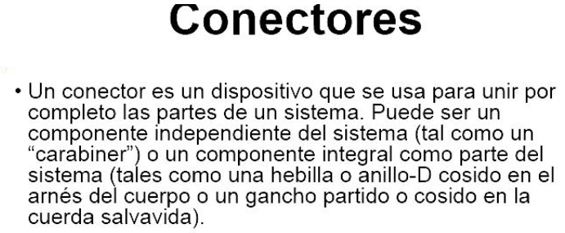
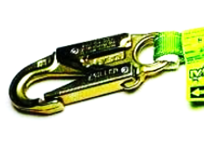
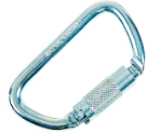
SISTEMA DE DETENCIÓN CONTRA CAÍDAS

Slide 39

SISTEMA DE DETENCIÓN CONTRA CAÍDAS
Amortiguadores
Los amortiguadores son absolutamente necesarios y pueden reducir las cargas de detención de caídas hasta en un 80 por ciento.
Diseñadas para absorber gradualmente el impacto de la detención de una caída.

Slide 41
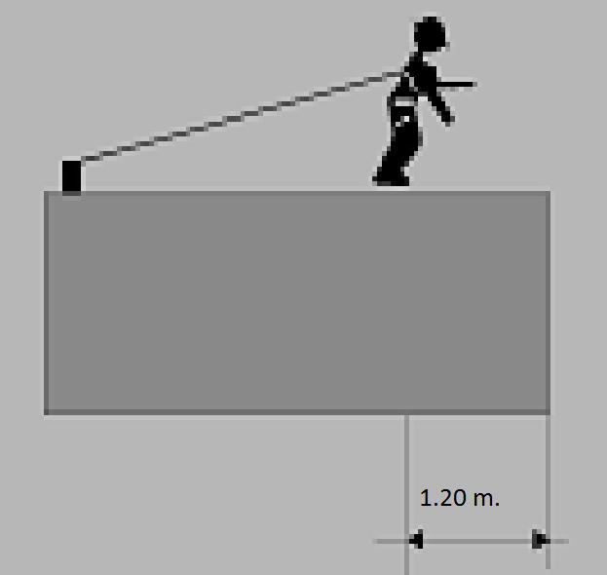
SISTEMAS PERSONALES PARA TRABAJOS EN ALTURA.
SISTEMAS DE RESTRICCIÓN:
DEBERÁ EMPLEARSE UN ARNÉS DE CUERPO COMPLETO O CINTURÓN DE SEGURIDAD, CONECTADO A TRAVÉS DE UNA LÍNEA DE VIDA A UN PUNTO.

Slide 42
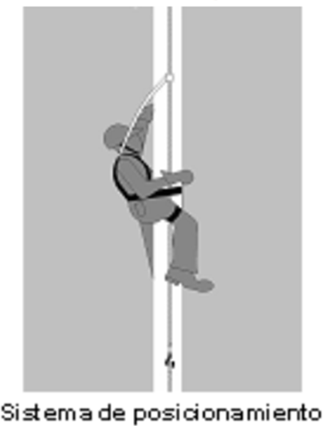
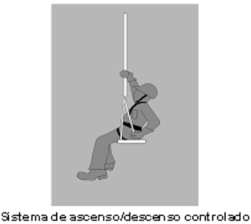
SISTEMAS PERSONALES PARA TRABAJOS EN ALTURA.
SISTEMA DE POSICIONAMIENTO y ASCENSO / DESCENSO CONTROLADO

Slide 43
PUNTOS GENERALES A REVISAR EN UN SISTEMA DE DETENCIÓN CONTRA CAÍDAS
Al emplear sistemas personales para interrumpir caídas de altura se debe tomar en cuenta lo siguiente:
1.- instalar y ensamblar sistema de acuerdo a recomendaciones de fabricante y a procedimientos de utilización.
2.- Limitar la caída limite mínima permisible.
3.- Colocar puntos de anclaje de acuerdo a recomendaciones del fabricante.
4.- Limitar la masa total, tanto del trabajador como herramienta del mismo.
5.- asegurar que exista un espacio libre en el trayecto de la posible caída.
OTROS PUNTOS A CONSIDERAR
Durante la instalación del sistema se debe de igual forma de considerar los siguientes puntos:
1.- El posible efecto de elongación de la cuerda.
2.- El efector pendular.
3.- La presencia de líneas eléctricas adjuntas.
4.- La deflexión de la cuerda de vida.

Slide 45
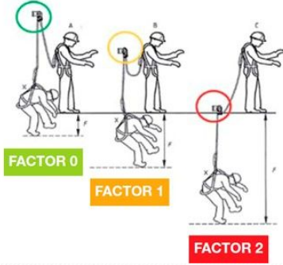
INSTALACION DEL SISTEMA ANTI CAIDAS
Instalar el sistema de manera que la distancia máxima de caída sea de 1.8 mts. Tomando en cuenta el tipo de absorción de energía, así como la sujeción del cable a nivel de la ejecución del trabajo
ACCIONAMIENTO DE UN DISPOSITIVO
En caso de que un sistema se active, se debe de desechar dicho dispositivo en caso que el fabricante no lo mencione, no se debe reutilizar el mecanismo.

Slide 49
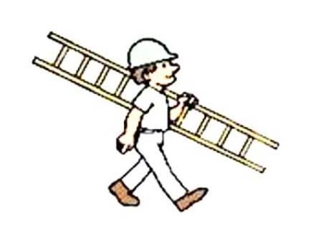

Slide 54

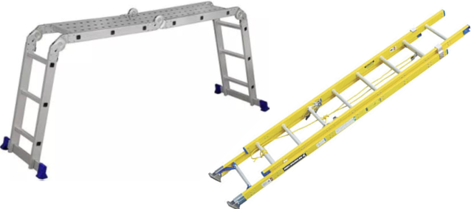

Slide 55
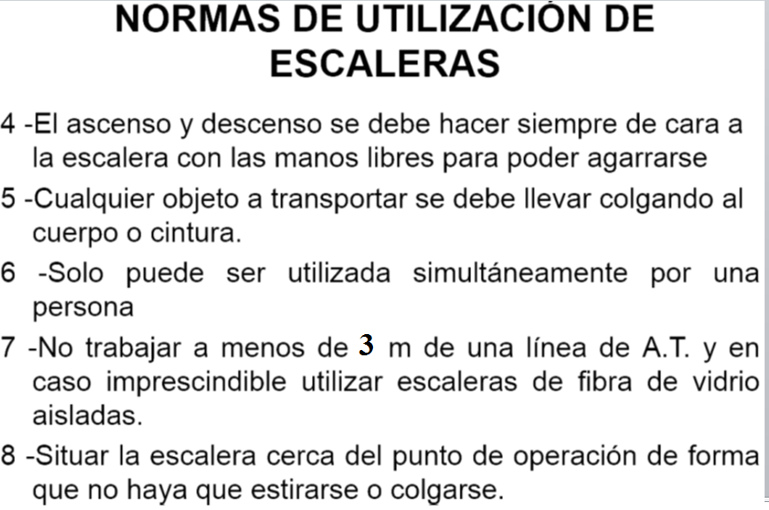

Slide 57
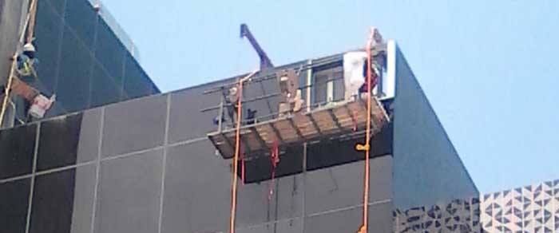
Cualquier plataforma, con sus elementos de estructura, soporte y anclaje, elevada en forma temporal, soportada o suspendida, que es empleada para realizar trabajos en altura

Slide 58
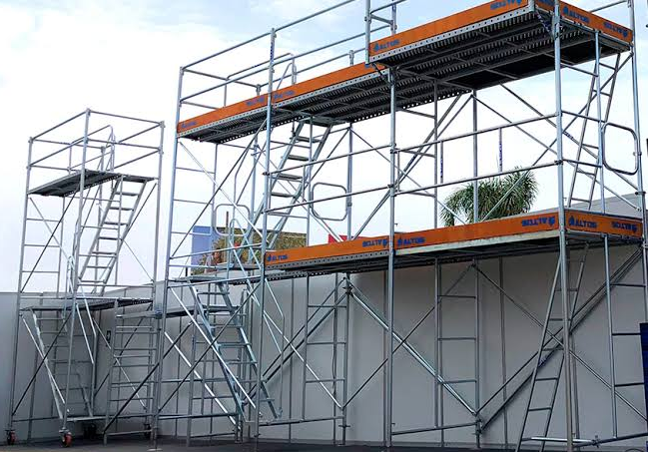

Slide 61
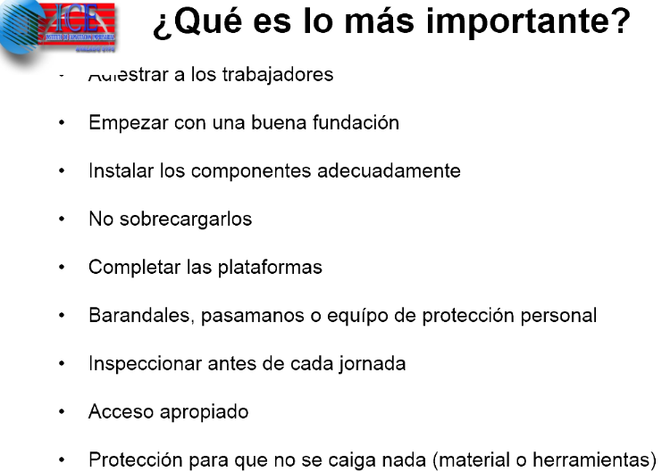

Slide 62
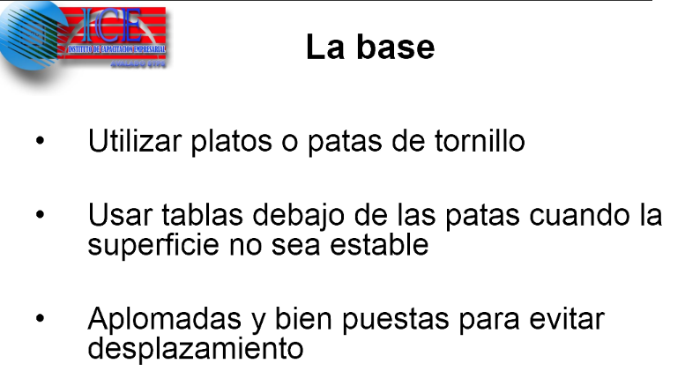

Slide 63
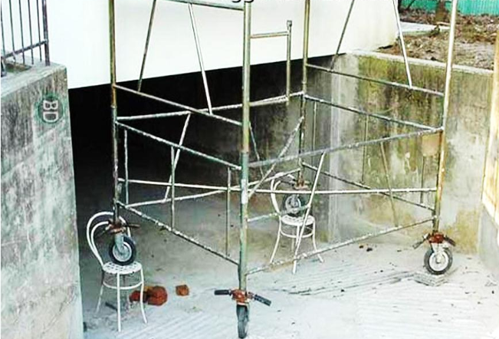

Slide 65
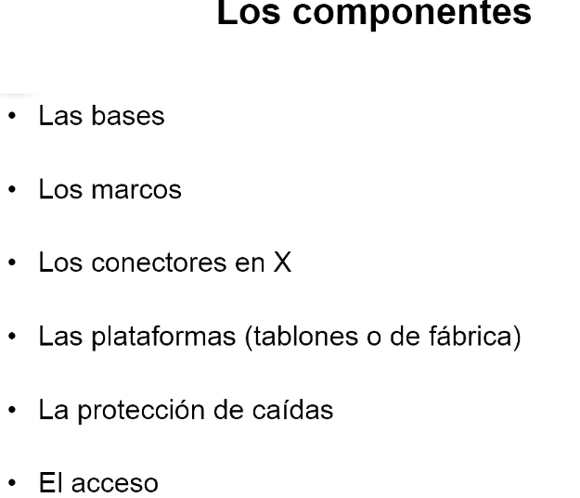

Slide 66
PLATAFORMAS ELEVADORAS MÓVILES DE PERSONAL
PEMPs
DEFINICIÓN
Máquina móvil destinada a desplazar personas hasta una posición de trabajo, con una única y definida posición de entrada y salida de la plataforma.

Slide 67
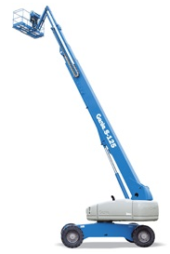
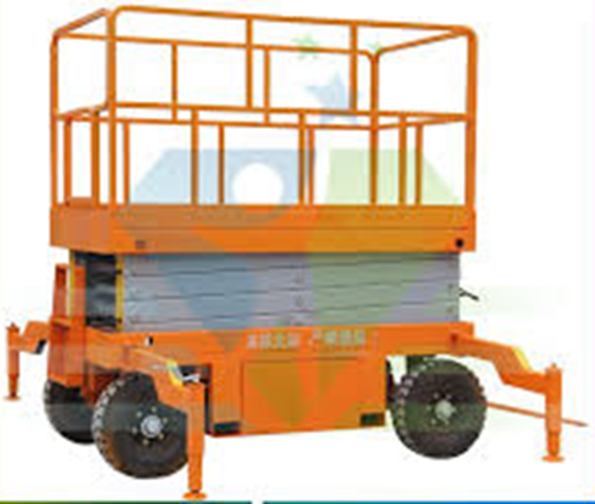
PEMP´s y sus CLASIFICACIONES
*GIRO
*PROYECCIÓN o ELEVACIÓN
*TRANSLACIÓN

Slide 68
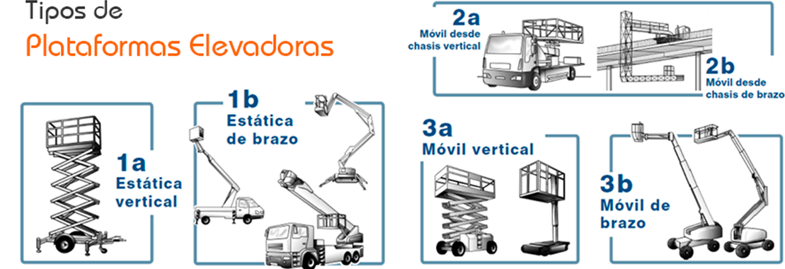
PEMP´s y sus CLASIFICACIONES

Slide 69
PEMP´s y sus PARTES
1. PLATAFORMA DE TRABAJO
2. ESTRUCTURA EXTENSIBLE
3. CHASIS
4. ELEMENTOS COMPLEMENTARIOS
- Estabilizadores
- Sistemas de accionamiento
- Órganos de servicio

Slide 70
PEMP´s y sus PARTES
1. PLATAFORMA DE TRABAJO: formada por una bandeja rodeada por una barandilla o por una cesta.
2. ESTRUCTURA EXTENSIBLE: estructura unida al chasis sobre la que está instalada la plataforma de trabajo, permitiendo moverla hasta la situación deseada.
Puede constar de uno o varios tramos, plumas o brazos, simples, telescópicos o articulados, estructura de tijera o cualquier combinación entre todos ellos, con o sin posibilidad de orientación con relación a la base.
3. CHASIS: base de la PEMP.
Puede ser autopropulsado, empujado o remolcado; puede estar situado sobre el suelo, ruedas, cadenas, orugas o bases especiales; montado sobre remolque, semi-remolque, camión o furgón, y fijado con estabilizadores, ejes exteriores, gatos u otros sistemas que aseguren su estabilidad.

Slide 71
PEMP´s y sus PARTES
4. ELEMENTOS COMPLEMENTARIOS:
Estabilizadores: todos los dispositivos o sistemas concebidos para asegurar la estabilidad de las PEMP como pueden ser gatos, bloqueo de suspensión, ejes extensibles, etc.
Sistemas de accionamiento: todos los sistemas que sirven para accionar todos los movimientos de las estructuras extensibles. Pueden ser accionadas por cables, cadenas, tornillo o por piñón y cremallera.
Órganos de servicio: incluye los paneles de mando normales, de seguridad y de emergencia.

Slide 72

DISTINTAS PEMPs y sus CARACTERÍSTICAS
PLATAFORMAS SOBRE CAMIÓN ARTICULADAS O TELESCÓPICAS:
Se utilizan para trabajos al aire libre situados a gran altura, como pueden ser trabajos de reparación y mantenimiento en tendidos eléctricos, molinos eólicos, construcción, etc.
capaz de elevarse a alturas de más de 100 m y de girar 360°. La plataforma puede ser utilizada por varios operadores según los casos.

Slide 73


PLATAFORMAS SOBRE CAMIÓN ARTICULADAS O TELESCÓPICAS:
Por ejemplo: S90 HLA
Alturas maxima de 90.0 m)
Máximo alcance lateral: 31 m
Dimensiones: Altura: 4m, Longitud: 15,6m y Ancho: 2.6m
Peso Total: 47,540 kg
Decibelios de trabajo: 85 db
Velocidad del viento máxima permitida: 12,5 m/s
Carga de la cesta: 700 kg
Conexión toma de agua/aire: 200 bares y eléctrica: 220 v / 380
Focos para trabajos nocturnos: 70 w
Alquiler con Operador

Slide 74

DISTINTAS PEMPs y sus CARACTERÍSTICAS
PLATAFORMAS AUTOPROPULSADAS DE TIJERA: :
se utilizan para trabajos de instalaciones eléctricas, mantenimientos, montajes industriales, etc. La plataforma es de elevación vertical con alcances superiores a 25 m. y con gran capacidad de personas y equipos auxiliares de trabajo. Pueden estar alimentadas por baterías, motor de explosión y tracción a las cuatro ruedas.
Por ejemplo: The Genie® GS™-4655 scissor
Alturas maxima de 52 ft (16.02 m)
disponibles como eléctricas o bi-energéticas con tracción en dos ruedas con un eje oscilante activo frontal o
como máquinas diésel con verdaderas capacidades todo terreno con un eje oscilante opcional.
Son las máquinas perfectas cuando el espacio de trabajo en la plataforma y la capacidad de elevación son críticos, como al aire libre. )

Slide 75

DISTINTAS PEMPs y sus CARACTERÍSTICAS
PLATAFORMAS AUTOPROPULSADAS ARTICULADAS O TELESCÓPICAS:
Se utilizan para trabajos en zonas de difícil acceso. Pueden tener una estructura articulada y sección telescópica o sólo telescópica con un alcance de más de 60 m. Pueden estar alimentadas por baterías, con motor diesel o una
combinación de ambos sistemas y disponer de tracción integral.
POR EJEMPLO: LA GENIE SX-180 Con alcance Máximo de186 ft | 56.86 m. y un Alcance Horizontal de: 80 ft | 24.38 m Pueden estar alimentadas por baterías, con motor diesel y tracción integral
o con una combinación de
ambos sistemas.

Slide 76













PEMPs Símbolos y Pictogramas de Riesgo

Slide 77







PEMPs Símbolos y Pictogramas de Riesgo

Slide 78

SINDROME DEL ARNES

Slide 79

KIT DE RESCATE

Slide 80



Slide 81


Slide 82




Slide 83



Slide 84

Estas características se detallan a continuación:
A. ESTRUCTURA DE UNA CUERDA
La estructura de una cuerda se presenta en los 3 estilos siguientes:
Estructura de cuerda enrollada o retorcida
Es la forma o estructura más común de una cuerda. La mayoría de las cuerdas retorcidas consiste en tres fibras, hebras o hilos que se enrollan para aumentar la fortaleza y la resistencia; existen, sin embargo, versiones con más cantidad de fibras enrolladas. Una desventaja de este estilo, es su poca resistencia

Slide 85
La cuerda semiestática PARALLEL 10,5 mm
Está destinada a los accesos difíciles. El diámetro fino asegura prestaciones muy buenas en cuanto a flexibilidad y ligereza. Presenta poco alargamiento cuando la cuerda está en tensión, lo que permite aumentar la eficacia al iniciar el ascenso por cuerda.
Prestaciones constantes a lo largo del tiempo:
- Construcción EverFlex con el alma de poliamida y la funda de poliéster con un trenzado.
- Esta construcción asegura una gran flexibilidad a lo largo del tiempo, en cualquier condición (agua, polvo, barro...), lo que permite conservar una excelente manejabilidad durante su vida útil y un funcionamiento óptimo con los aparatos.
Longitudes estándar: 50, 100, 200 y 500 m.
- Añadir terminales cosidos manufacturados a una o a las dos puntas que permiten tener una cuerda lista para la utilización. También ofrecen una resistencia superior a la de un nudo en ocho.
Características
Diámetro: 10,5 mm
Materiales: poliéster y poliamida
Certificaciones: CE EN 1891 type A, EAC, NFPA 1983 Technical Use
Peso por metro: 75 g
Resistencia con un nudo en ocho: 15 kN
Resistencia con terminal cosido: 22 kN
Fuerza de choque (factor 0,3): 5,2 kN
Porcentaje de la funda: 45 %
Alargamiento estático: 3,4 %

Slide 86
A. Almacenamiento
El almacenamiento de la cuerda involucra, tanto el lugar donde se colocan como las condiciones en las cuales se encuentran. Se debe tener presente lo siguiente:
• Ubicarlas en un lugar fresco, seco, protegido del sol, en tanto se evite la presencia de humedad, ácaros y otro tipo de agente biológico.
• Disponer de gavetas o compartimentos para las diferentes clases y tipos de cuerdas para identificarlas y localizarlas fácilmente.
• En la medida de lo posible, no pisarlas o majarlas ni arrastrarlas.
• Que sea flexible para mayor facilidad a la hora de realizar nudos y amarres.
• Que tenga resistencia a la abrasión que puede sufrir debido al rozamiento con diferentes superficies (roca, vegetación, montaña, bordes filosos, entre otras).
• No exceder los límites de resistencia; verificar estos datos a la hora de comprar la cuerda.
• Evitar sobrecalentamiento cuando se usa. Revisar constantemente.
• Evitar nudos, ya que se deterioran las fibras, lo cual genera una pérdida en la capacidad para la que fue hecha.
• Utilizar métodos de sellado en los extremos, a fin de evitar que se deshilache. Puede ser un sellado con fuego (quemado) o con plástico (cinta adhesiva especial).

Slide 87


Slide 88
1. Nudo rizo
También se le conoce con los nombres de «nudo cuadrado» o «nudo llano»; es utilizado para unir cuerdas del mismo diámetro, igual material y peso, pero que no estén mojadas y que el tipo de material no sea resbaladizo (como algunos tipos de fibra de nailon). Tiene una desventaja: si se le aplica carga y fuerza se deshace; es decir, no es seguro para ascensos y
descensos.

Slide 89

3. Nudo vuelta escota Conocido como «nudo de bandera», es usado para unir cuerdas que poseen diferente diámetro y tamaño; además, permite que las cuerdas puedan estar secas o mojadas. Las ventajas principales son su rápida construcción, lo sencillo de elaborar y lo fácil de soltar; la desventaja es que, dada su sencillez, al someterle una carga importante y prolongada, puede aflojarse y soltarse.

Slide 90

4. Nudo pescador. Este nudo se utiliza para la unión de cuerdas mojadas y cuerdas plásticas que sean resbaladizas; sin embargo, ambas deben ser del mismo diámetro. Como ventaja, resiste tensiones inconstantes en cualquier tipo de medio, sobre todo en el agua; su desventaja es que una vez tensionado es difícil desatarlo.

Slide 91

B. Nudos de anclaje
Los nudos de anclaje se utiliza para anclar una cuerda a una estructura. Estos anclajes sirven para ascender o descender, desarrollar un pasamano en una estructura, entre otros.
1. N udo ocho doble Se considera un nudo de encordamiento, o sea, que une la cuerda con la persona de trabajo en alturas o la cuerda con el arnés. Es el nudo más usado ya que es resistente, seguro, fácil de hacer y revisar. También es ideal para el montaje de anclajes.

Slide 92

2. Nudo ocho aplicado
Denominado «nudo perseguido» o «nudo cosido», es usado para el trabajo en alturas para asegurar la línea de vida, de seguridad, para remachar el arnés y para puntos de anclaje. Asimismo.
La ventaja: es un nudo bastante seguro y confiable.

Slide 93

3. Nudo ballestrinque
Se le conoce con varios nombres («cabestany», «bover» o «vaquero», «barquero»); el más popular es «nudo cola de cochino»; es sencillo de realizar, eficaz y de mucha utilidad, ya que no tiene corrimiento lateral (deslizamiento).
Uso popular (los campesinos lo utilizan para amarrar las patas de animales domésticos, como el cerdo) y en trabajo de alturas (para asegurar una cuerda a un anclaje de amarre, para reforzar una estructura).

Slide 94

4. Nudo as de guías
Conocido como «nudo bulin»; es un nudo utilizado en trabajo de alturas. Lo usan para atar las cuerdas alrededor de su cintura.
Una ventaja, es que puede desatarse de forma rápida.

Slide 95


Slide 96

como cortar una cuerda

Slide 99



